Slide 1

Programmiertechnik II
Ralf Herbrich
Sortieren: Merge Sort

Slide 2
Überblick
Merge Sort
Bottom-Up Merge Sort
Komplexität
Stabilität

Slide 3





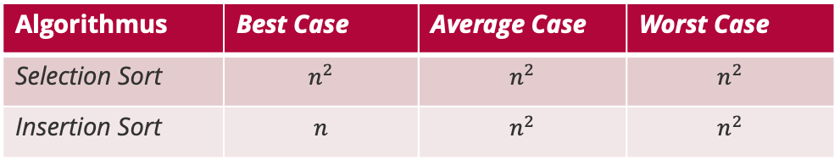
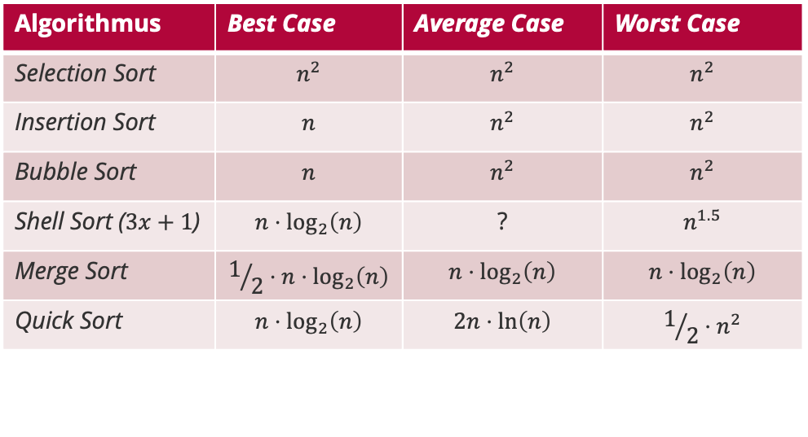
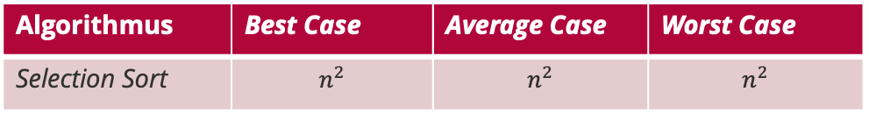
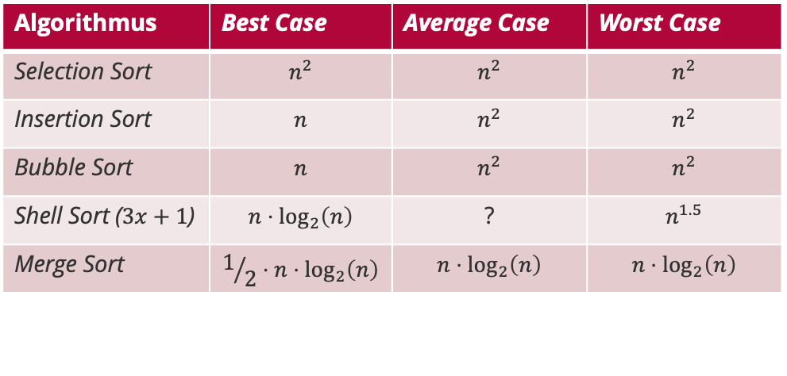
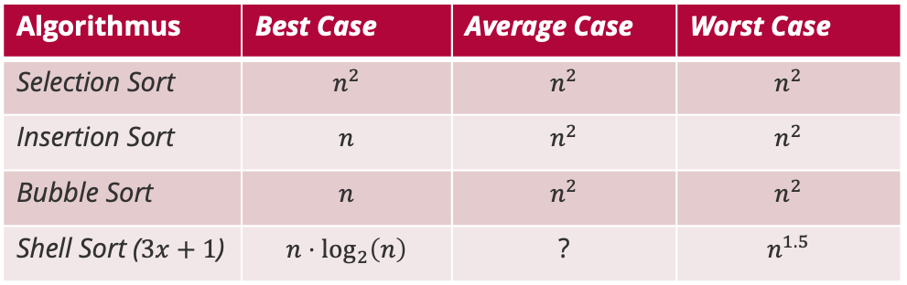
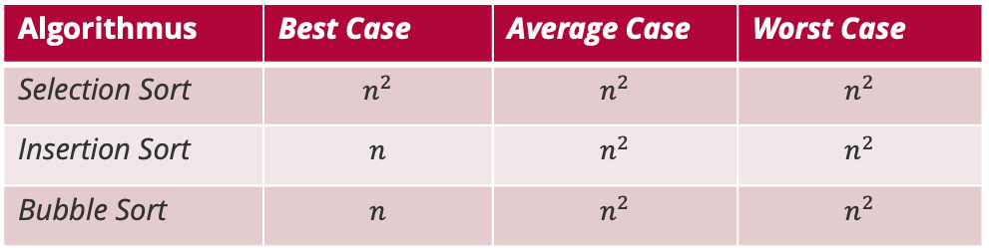
Merge Sort und Quick Sort
Algorithmus | Best Case | Average Case | Worst Case
Selection Sort | $$n^{2}$$ | $$n^{2}$$ | $$n^{2}$$
Algorithmus | Best Case | Average Case | Worst Case
Selection Sort | $$n^{2}$$ | $$n^{2}$$ | $$n^{2}$$
Insertion Sort | $$n$$ | $$n^{2}$$ | $$n^{2}$$
Algorithmus | Best Case | Average Case | Worst Case
Selection Sort | $$n^{2}$$ | $$n^{2}$$ | $$n^{2}$$
Insertion Sort | $$n$$ | $$n^{2}$$ | $$n^{2}$$
Bubble Sort | $$n$$ | $$n^{2}$$ | $$n^{2}$$
Algorithmus | Best Case | Average Case | Worst Case
Selection Sort | $$n^{2}$$ | $$n^{2}$$ | $$n^{2}$$
Insertion Sort | $$n$$ | $$n^{2}$$ | $$n^{2}$$
Bubble Sort | $$n$$ | $$n^{2}$$ | $$n^{2}$$
Shell Sort ($3x+1$) | $$n⋅\log_{2}\left(n\right)$$ | ? | $$n^{1.5}$$
Algorithmus | Best Case | Average Case | Worst Case
Selection Sort | $$n^{2}$$ | $$n^{2}$$ | $$n^{2}$$
Insertion Sort | $$n$$ | $$n^{2}$$ | $$n^{2}$$
Bubble Sort | $$n$$ | $$n^{2}$$ | $$n^{2}$$
Shell Sort ($3x+1$) | $$n⋅\log_{2}\left(n\right)$$ | ? | $$n^{1.5}$$
Merge Sort | $$1/2⋅n⋅\log_{2}\left(n\right)$$ | $$n⋅\log_{2}\left(n\right)$$ | $$n⋅\log_{2}\left(n\right)$$
Algorithmus | Best Case | Average Case | Worst Case
Selection Sort | $$n^{2}$$ | $$n^{2}$$ | $$n^{2}$$
Insertion Sort | $$n$$ | $$n^{2}$$ | $$n^{2}$$
Bubble Sort | $$n$$ | $$n^{2}$$ | $$n^{2}$$
Shell Sort ($3x+1$) | $$n⋅\log_{2}\left(n\right)$$ | ? | $$n^{1.5}$$
Merge Sort | $$1/2⋅n⋅\log_{2}\left(n\right)$$ | $$n⋅\log_{2}\left(n\right)$$ | $$n⋅\log_{2}\left(n\right)$$
Quick Sort | $$n⋅\log_{2}\left(n\right)$$ | $$2n⋅\ln\left(n\right)$$ | $$1/2⋅n^{2}$$
Merge Sort und Quick Sort sind kritische Komponenten in heutiger digitaler Infrastruktur
Praktisch die am meisten benutzten Sortierverfahren
Quick Sort als einer der Top-10 Algorithmen aller Zeiten ausgezeichnet

Slide 4
Überblick
Merge Sort
Bottom-Up Merge Sort
Komplexität
Stabilität

Slide 5
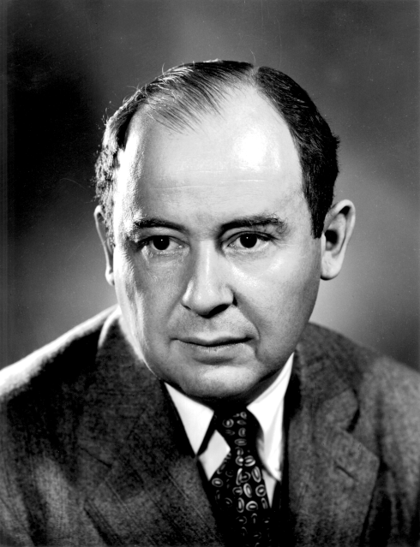

Merge Sort
Grundidee: Array in zwei Teile zerlegen, sortieren und Teile verschmelzen (merge)
Zerlege ein gegebenes Array in zwei (fast) gleich große, nicht-überlappende Teilarrays
Sortierte beide Teilarrays rekursiv
Verschmelze (merge) beiden sortierten Teilarrays wieder
Eingabe
M
E
R
G
E
S
O
R
T
E
X
A
M
P
L
E
John von Neumann (1903 – 1957)
Erste Hälfte Sortieren
E
E
G
M
O
R
R
S
T
E
X
A
M
P
L
E
Zweite Hälfte Sortieren
E
E
G
M
O
R
R
S
A
E
E
L
M
P
T
X
Beide Hälften verschmelzen
A
E
E
E
E
G
L
M
M
O
P
R
R
S
T
X

Slide 6
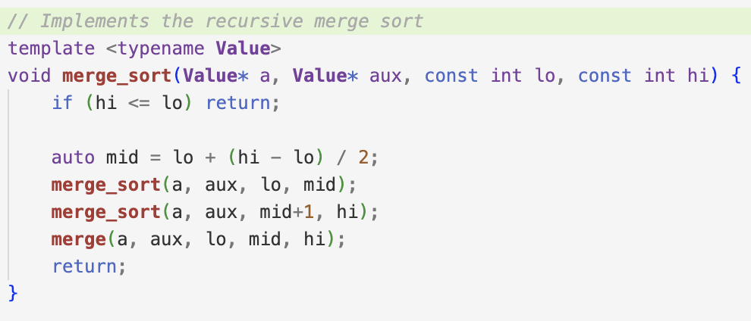
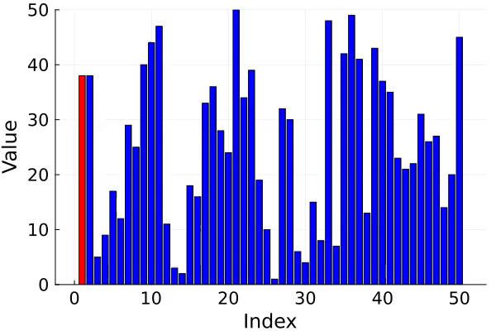
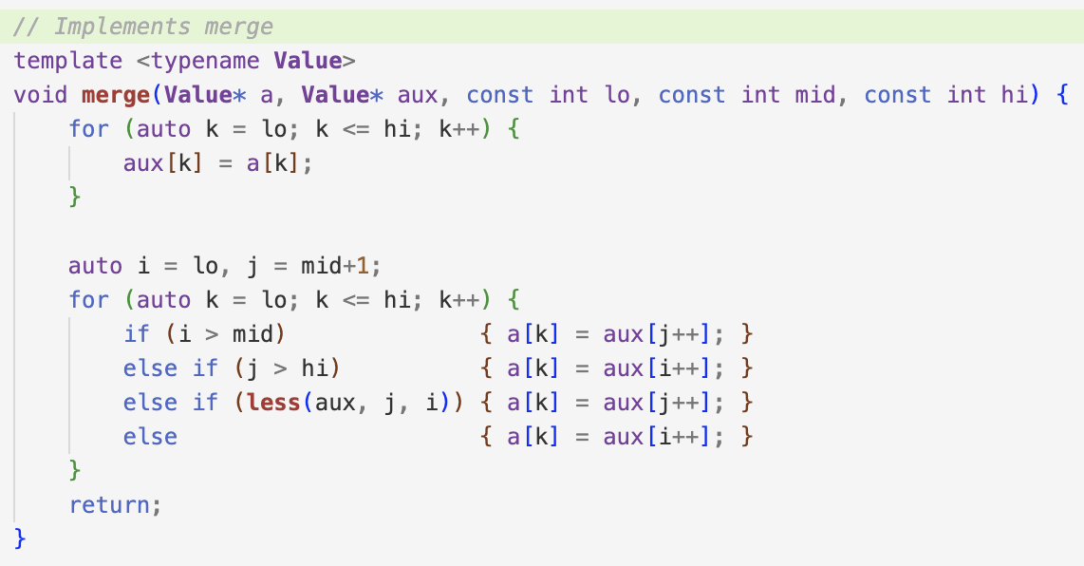
Merge Sort Algorithmus
Kopieren des Arrays
Verschmelzen durch paarweisen Vergleich des aktuellen Elements in der unteren und oberen Hälfte

Slide 7
Merge Sort: Ausführung
0
1
2
3
4
5
6
7
8
9
10
11
12
13
14
15
M
E
R
G
E
S
O
R
T
E
X
A
M
P
L
E
merge(a, aux, 0, 1, 1)
E
M
R
G
E
S
O
R
T
E
X
A
M
P
L
E
merge(a, aux, 2, 2, 3)
E
M
G
R
E
S
O
R
T
E
X
A
M
P
L
E
merge(a, aux, 0, 1, 3)
E
G
M
R
E
S
O
R
T
E
X
A
M
P
L
E
merge(a, aux, 4, 4, 5)
E
G
M
R
E
S
O
R
T
E
X
A
M
P
L
E
merge(a, aux, 6, 6, 7)
E
G
M
R
E
S
O
R
T
E
X
A
M
P
L
E
merge(a, aux, 4, 5, 7)
E
G
M
R
E
O
R
S
T
E
X
A
M
P
L
E
merge(a, aux, 0, 3, 7)
E
E
G
M
O
R
R
S
T
E
X
A
M
P
L
E
merge(a, aux, 8, 8, 9)
E
E
G
M
O
R
R
S
E
T
X
A
M
P
L
E
merge(a, aux, 10, 10, 11)
E
E
G
M
O
R
R
S
E
T
A
X
M
P
L
E
merge(a, aux, 8, 9, 11)
E
E
G
M
O
R
R
S
A
E
T
X
M
P
L
E
merge(a, aux, 12, 13, 13)
E
E
G
M
O
R
R
S
A
E
T
X
M
P
L
E
merge(a, aux, 14, 14, 15)
E
E
G
M
O
R
R
S
A
E
T
X
M
P
E
L
merge(a, aux, 12, 13, 15)
E
E
G
M
O
R
R
S
A
E
T
X
E
L
M
P
merge(a, aux, 8, 11, 15)
E
E
G
M
O
R
R
S
A
E
E
L
M
P
T
X
merge(a, aux, 0, 7, 15)
A
E
E
E
E
G
L
M
M
O
P
R
R
S
T
X

Slide 8
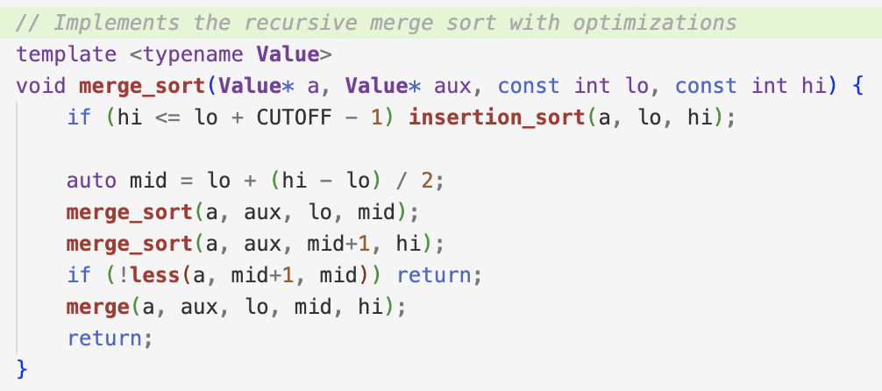
Merge Sort in der Praxis
Insertion Sort für kleine Arrays benutzen
Merge Sort hat zu viel Kopierkosten für kleine Arrays
Typischer cutoff bei Array der Länge 10
Kein Verschmelzen wenn die Arrays schon sortiert sind
Überprüfe wenn größtes Element von unterem Array kleiner ist als kleinstes Element von oberem Array
Hilft bei teilweise sortierten Arrays
A
B
C
D
E
F
G
H
M
N
O
P
Q
R
S
T
A
B
C
D
E
F
G
H
M
N
O
P
Q
R
S
T

Slide 9
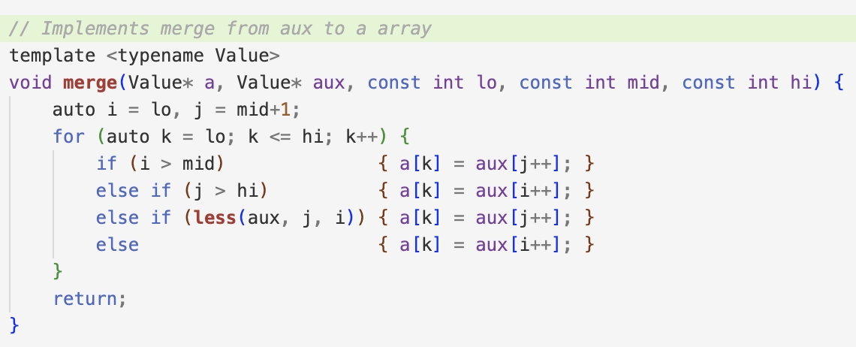
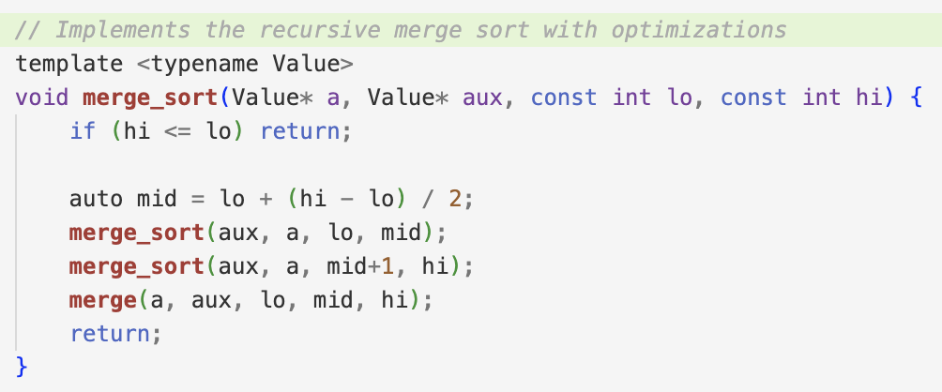
Merge Sort in der Praxis II
Kein Kopieren zum temporären Array notwendig indem die Rolle der beiden Arrays in der Rekursion vertauscht wird
Merge Sort mit Kopieren
Merge Sort ohne Kopieren
Verschmelzt von aux[] nach a[]
Sortiert aux[]mit a[] als Speicher
Verschmelzt von aux[]nach a[]

Slide 10
Überblick
Merge Sort
Bottom-Up Merge Sort
Komplexität
Stabilität

Slide 11

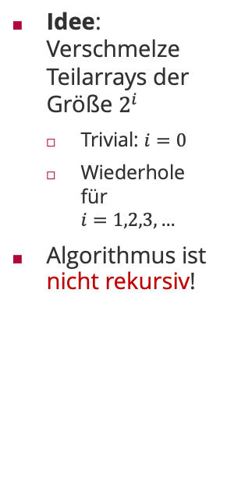



Bottom-Up Merge Sort
Idee: Verschmelze Teilarrays der Größe $2^{i}$
Trivial: $i=0$
Wiederhole für $i=1,2,3,…$
Algorithmus ist nicht rekursiv!
0
1
2
3
4
5
6
7
8
9
10
11
12
13
14
15
Größe = $2^{1}$
M
E
R
G
E
S
O
R
T
E
X
A
M
P
L
E
merge(a, aux, 0, 1, 1)
E
M
R
G
E
S
O
R
T
E
X
A
M
P
L
E
merge(a, aux, 2, 2, 3)
E
M
G
R
E
S
O
R
T
E
X
A
M
P
L
E
merge(a, aux, 4, 4, 5)
E
M
G
R
E
S
O
R
T
E
X
A
M
P
L
E
merge(a, aux, 6, 6, 7)
E
M
G
R
E
S
O
R
T
E
X
A
M
P
L
E
merge(a, aux, 8, 8, 9)
E
M
G
R
E
S
O
R
E
T
X
A
M
P
L
E
merge(a, aux, 10, 10, 11)
E
M
G
R
E
S
O
R
E
T
A
X
M
P
L
E
merge(a, aux, 12, 13, 13)
E
M
G
R
E
S
O
R
E
T
A
X
M
P
L
E
merge(a, aux, 14, 14, 15)
E
M
G
R
E
S
O
R
E
T
A
X
M
P
E
L
Größe = $2^{2}$
merge(a, aux, 0, 1, 3)
E
G
M
R
E
S
O
R
E
T
A
X
M
P
E
L
merge(a, aux, 4, 5, 7)
E
G
M
R
E
O
R
S
E
T
A
X
M
P
E
L
merge(a, aux, 8, 9, 11)
E
G
M
R
E
O
R
S
A
E
T
X
M
P
E
L
merge(a, aux, 12, 13, 15)
E
G
M
R
E
O
R
S
A
E
T
X
E
L
M
P
Größe = $2^{3}$
merge(a, aux, 0, 3, 7)
E
E
G
M
O
R
R
S
A
E
T
X
E
L
M
P
merge(a, aux, 8, 11, 15)
E
E
G
M
O
R
R
S
A
E
E
L
M
P
T
X
Größe = $2^{4}$
merge(a, aux, 0, 7, 15)
A
E
E
E
E
G
L
M
M
O
P
R
R
S
T
X

Slide 12
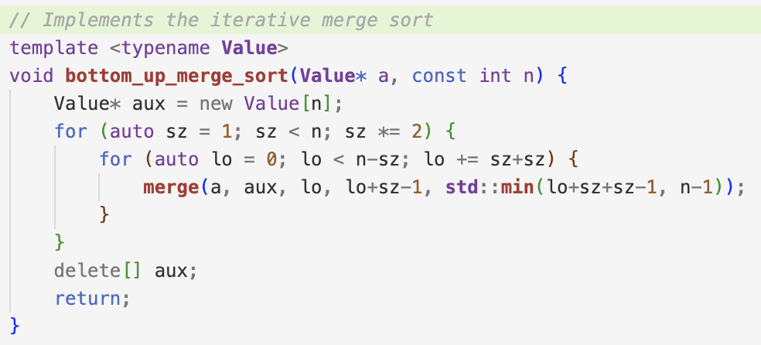

Bottom-Up Merge Sort Algorithmus
Merge Sort
Bottom-Up Merge Sort

Slide 13
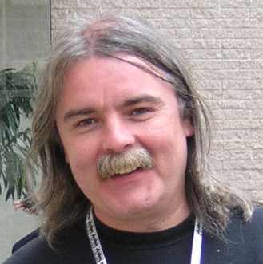

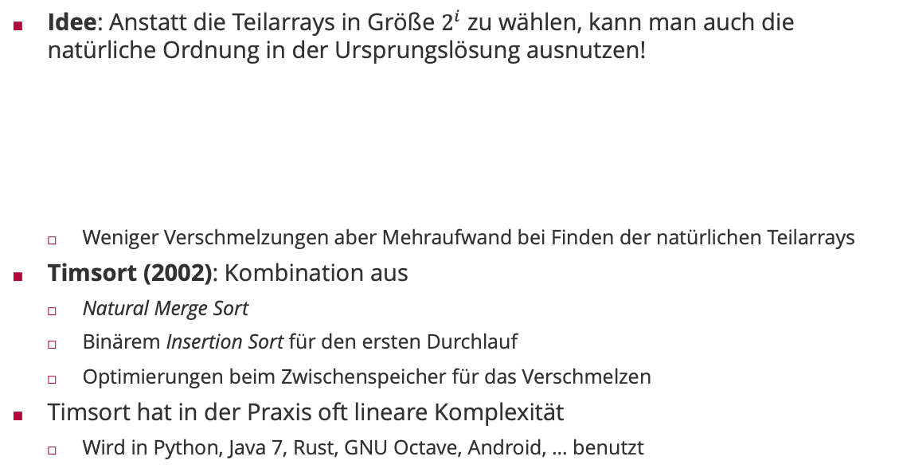
Natural Merge Sort
Idee: Anstatt die Teilarrays in Größe $2^{i}$ zu wählen, kann man auch die natürliche Ordnung in der Ursprungslösung ausnutzen!
Weniger Verschmelzungen aber Mehraufwand bei Finden der natürlichen Teilarrays
Timsort (2002): Kombination aus
Natural Merge Sort
Binärem Insertion Sort für den ersten Durchlauf
Optimierungen beim Zwischenspeicher für das Verschmelzen
Timsort hat in der Praxis oft lineare Komplexität
Wird in Python, Java 7, Rust, GNU Octave, Android, … benutzt
Eingabe
1
5
10
16
3
4
23
9
13
2
7
8
12
14
17
31
Natürliche Teilarrays
1
5
10
16
3
4
23
9
13
2
7
8
12
14
17
31
Erstes Verschmelzen
1
3
4
5
10
16
23
9
13
2
7
8
12
14
17
31
Tim Peters
Zweites Verschmelzen
1
3
4
5
10
16
23
2
7
8
9
13
12
14
17
31
Finales Verschmelzen
1
2
3
4
5
7
8
9
10
12
13
14
16
17
23
31

Slide 14
Überblick
Merge Sort
Bottom-Up Merge Sort
Komplexität
Stabilität

Slide 15








Merge Sort: Anzahl Vergleiche
Satz: Merge Sort benutzt höchstens $n⋅\log_{2}\left(n\right)$ Vergleiche, um ein Array der Länge $n$ zu sortieren.
Beweisskizze: Die Anzahl der Vergleiche $C\left(n\right)$ treten alle in merge auf und es gilt
Zur Vereinfachung nehmen wir an, dass $n$ durch zwei teilbar ist. Dann bleibt zu zeigen dass $C\left(n\right)=2⋅C\left(n/2\right)+n$ durch $C\left(n\right)=n⋅\log_{2}\left(n\right)$ erfüllt ist. Wir benutzen Induktion über $k$ für $n=2^{k}$.
Induktionsanfang ($k=0$): $C\left(2^{0}\right)=C\left(1\right)=1⋅\log_{2}\left(1\right)=0$
Induktionsannahme ($k$): $C\left(2^{k}\right)=2^{k}⋅\log_{2}\left(2^{k}\right)$
Induktion ($k+1$):
$$C\left(n\right)≤C\left(\left\lceil \frac{n}{2}\right\rceil \right)+C\left(\left\lfloor \frac{n}{2}\right\rfloor \right)+n$$
$$C\left(1\right)=0$$
$$C\left(2^{k+1}\right)=2⋅C\left(2^{k}\right)+2^{k+1}$$
Angenommene Eigenschaft von $C(n)$
$$=2⋅\left(2^{k}⋅\log_{2}\left(2^{k}\right)\right)+2^{k+1}$$
Induktionsannahme
$$=2^{k+1}⋅\left(\log_{2}\left(2^{k}\right)+1\right)$$
$$=2^{k+1}⋅\log_{2}\left(2^{k+1}\right)$$

Slide 16





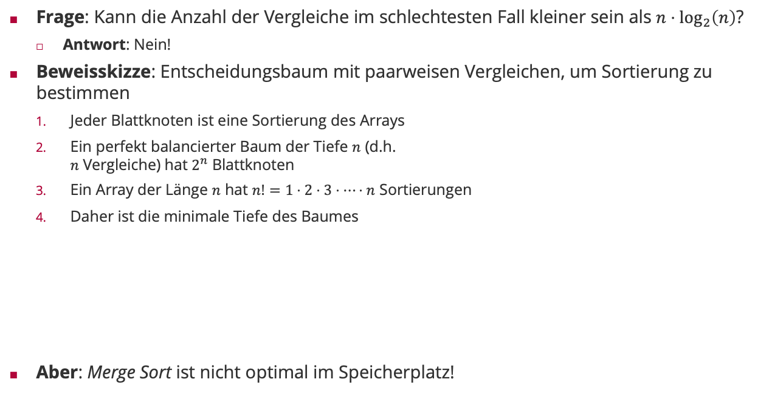








Merge Sort: Minimale Anzahl Vergleiche
Frage: Kann die Anzahl der Vergleiche im schlechtesten Fall kleiner sein als $n⋅\log_{2}\left(n\right)$?
Antwort: Nein!
Beweisskizze: Entscheidungsbaum mit paarweisen Vergleichen, um Sortierung zu bestimmen
Jeder Blattknoten ist eine Sortierung des Arrays
Ein perfekt balancierter Baum der Tiefe $n$ (d.h. $n$ Vergleiche) hat $2^{n}$ Blattknoten
Ein Array der Länge $n$ hat $n!=1⋅2⋅3⋅⋯⋅n$ Sortierungen
Daher ist die minimale Tiefe des Baumes
Aber: Merge Sort ist nicht optimal im Speicherplatz!
yes
$$a<b$$
no
yes
$$b<c$$
no
yes
$$a<c$$
no
$$abc$$
$$a<c$$
$$bac$$
$$b<c$$
yes
no
yes
no
$$\log_{2}\left(n!\right)$$
$$acb$$
$$cab$$
$$bca$$
$$cba$$
$$=\log_{2}\left(1\right)+\log_{2}\left(2\right)+⋯+\log_{2}\left(n\right)$$
$$∼n⋅\log_{2}\left(n\right)$$

Slide 17
Überblick
Merge Sort
Bottom-Up Merge Sort
Komplexität
Stabilität

Slide 18
Stabilität
Was passiert, wenn ein Array mehrere gleiche Schlüssel enthält?
Beispiel: Abflugzeiten an einem Flughafen
Stabilität: Ein Sortieralgorithmus ist stabil, wenn die Ursprungsreihenfolge für alle Elemente mit dem gleichen Schlüssel beibehalten werden.
Ursprungsreihenfolge
Sortiert nach Zielflughafen (nicht stabil)
Sortiert nach Zielflughafen (stabil)
Berlin 9:13:17
Berlin 9:13:17
Berlin 9:13:17
München 9:27:23
Berlin 11:02:34
Berlin 10:01:05
Köln 9:52:11
Berlin 10:01:05
nicht mehr nach Zeit sortiert
Berlin 11:02:34
weiterhin nach Zeit sortiert
Berlin 10:01:05
Köln 9:52:11
Köln 9:52:11
München 10:04:12
Köln 10:52:07
Köln 10:52:07
München 10:18:00
München 10:04:12
München 9:27:23
Köln 10:52:07
München 10:18:00
München 10:04:12
Berlin 11:02:34
München 9:27:23
München 10:18:00

Slide 19
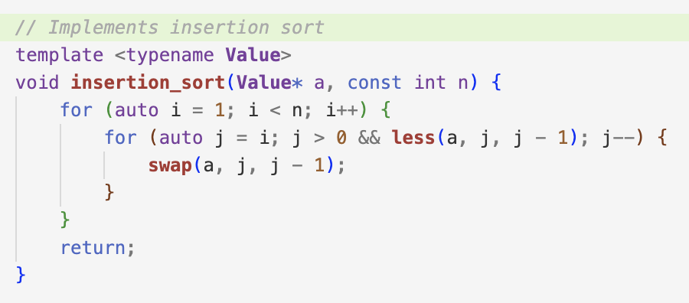
Stabilität: Insertion Sort
Satz. Insertion Sort ist stabil.
Beweis: Gleiche Schlüssel werden nie vertauscht!
i
j
0
1
2
3
4
5
6
7
8
9
10
S
O
R
T
E₁
X
A
M
P
L
E₂
1
0
O
S
R
T
E₁
X
A
M
P
L
E₂
2
1
O
R
S
T
E₁
X
A
M
P
L
E₂
3
3
O
R
S
T
E₁
X
A
M
P
L
E₂
4
0
E₁
O
R
S
T
X
A
M
P
L
E₂
5
5
E₁
O
R
S
T
X
A
M
P
L
E₂
6
0
A
E₁
O
R
S
T
X
M
P
L
E₂
7
2
A
E₁
M
O
R
S
T
X
P
L
E₂
8
4
A
E₁
M
O
P
R
S
T
X
L
E₂
9
2
A
E₁
L
M
O
P
R
S
T
X
E₂
10
2
A
E₁
E₂
L
M
O
P
R
S
T
X

Slide 20
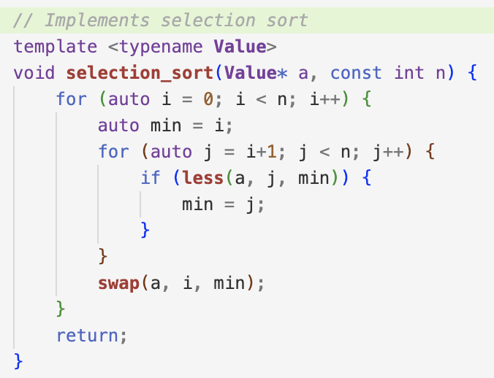
Stabilität: Selection Sort
Satz. Selection Sort ist nicht stabil.
Beweis: Durch Vertauschen über weite „Distanzen“ kann die Reihenfolge innerhalb einer Gruppe sich ändern.
i
min
0
1
2
B₁
B₂
A
0
2
A
B₂
B₁
1
1
A
B₂
B₁

Slide 21
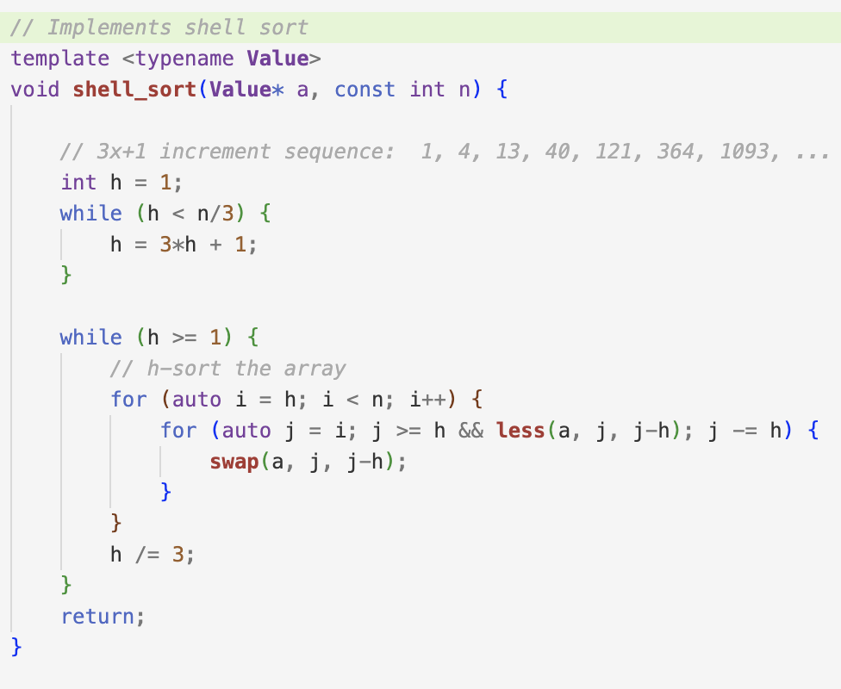
Stabilität: Shell Sort
Satz. Shell Sort ist nicht stabil.
Beweis: Durch Vertauschen über weite „Distanzen“ kann die Reihenfolge innerhalb einer Gruppe sich ändern.
$$h$$
0
1
2
3
4
B₁
B₂
B₃
B₄
A
4
A
B₂
B₃
B₄
B₁
1
A
B₂
B₃
B₄
B₁

Slide 22
Stabilität: Merge Sort
Satz. Merge Sort ist stabil.
Beweis: Es reicht, zu überprüfen dass die merge Funktion stabil ist
Die entscheidende Einsicht ist, dass beim Vergleich immer vom linken Teilarray kopiert wird!
0
1
2
3
4
5
6
7
8
9
10
11
12
13
14
15
A₁
A₂
A₃
B
D
E
F₁
F₂
A₄
A₅
C
F₃
F₄
F₅
G
H
merge(a, aux, 0, 7, 15)
A₁
A₂
A₃
A₄
A₅
B
C
D
E
F₁
F₂
F₃
F₄
F₅
G
H

Slide 23
Viel Spaß bis zur nächsten Vorlesung!

